Slide 1


Slide 2
Programming for the Noobs
Episode 8
Web

Slide 3

Website

Slide 4
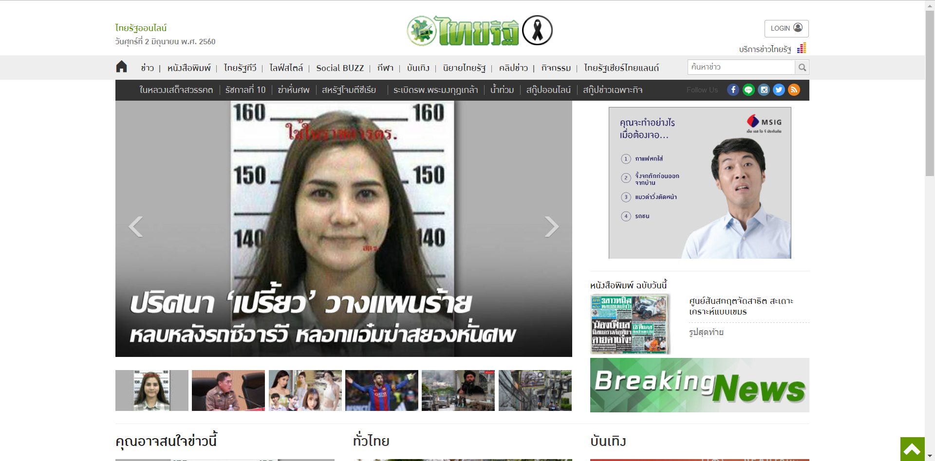
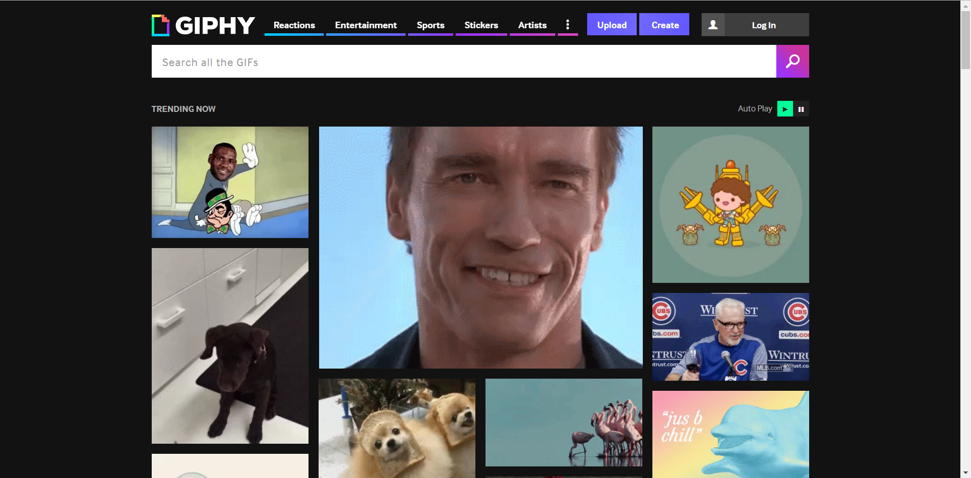
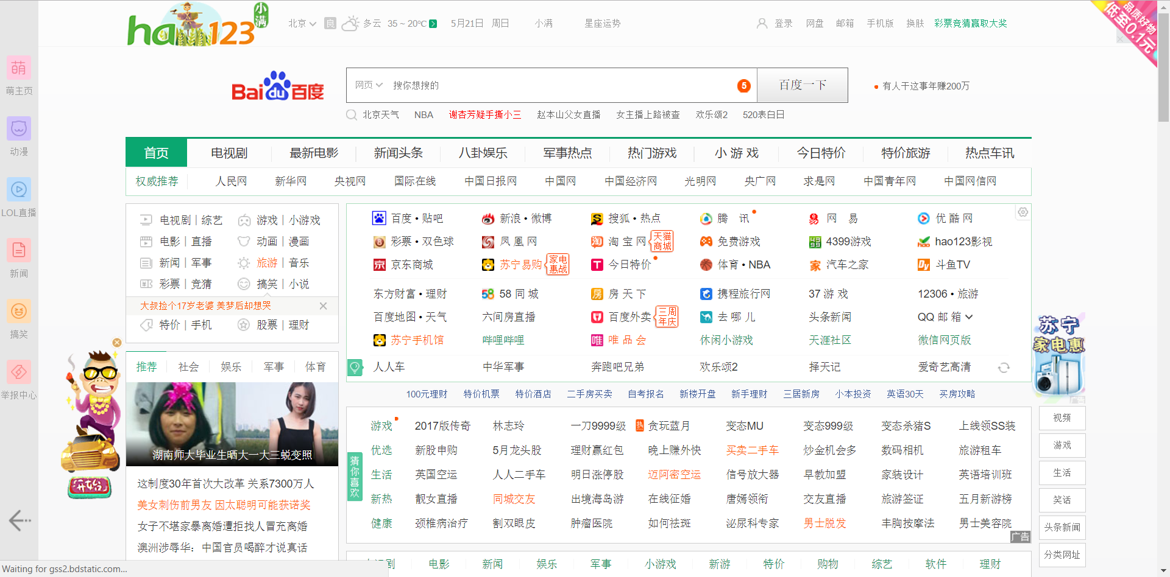

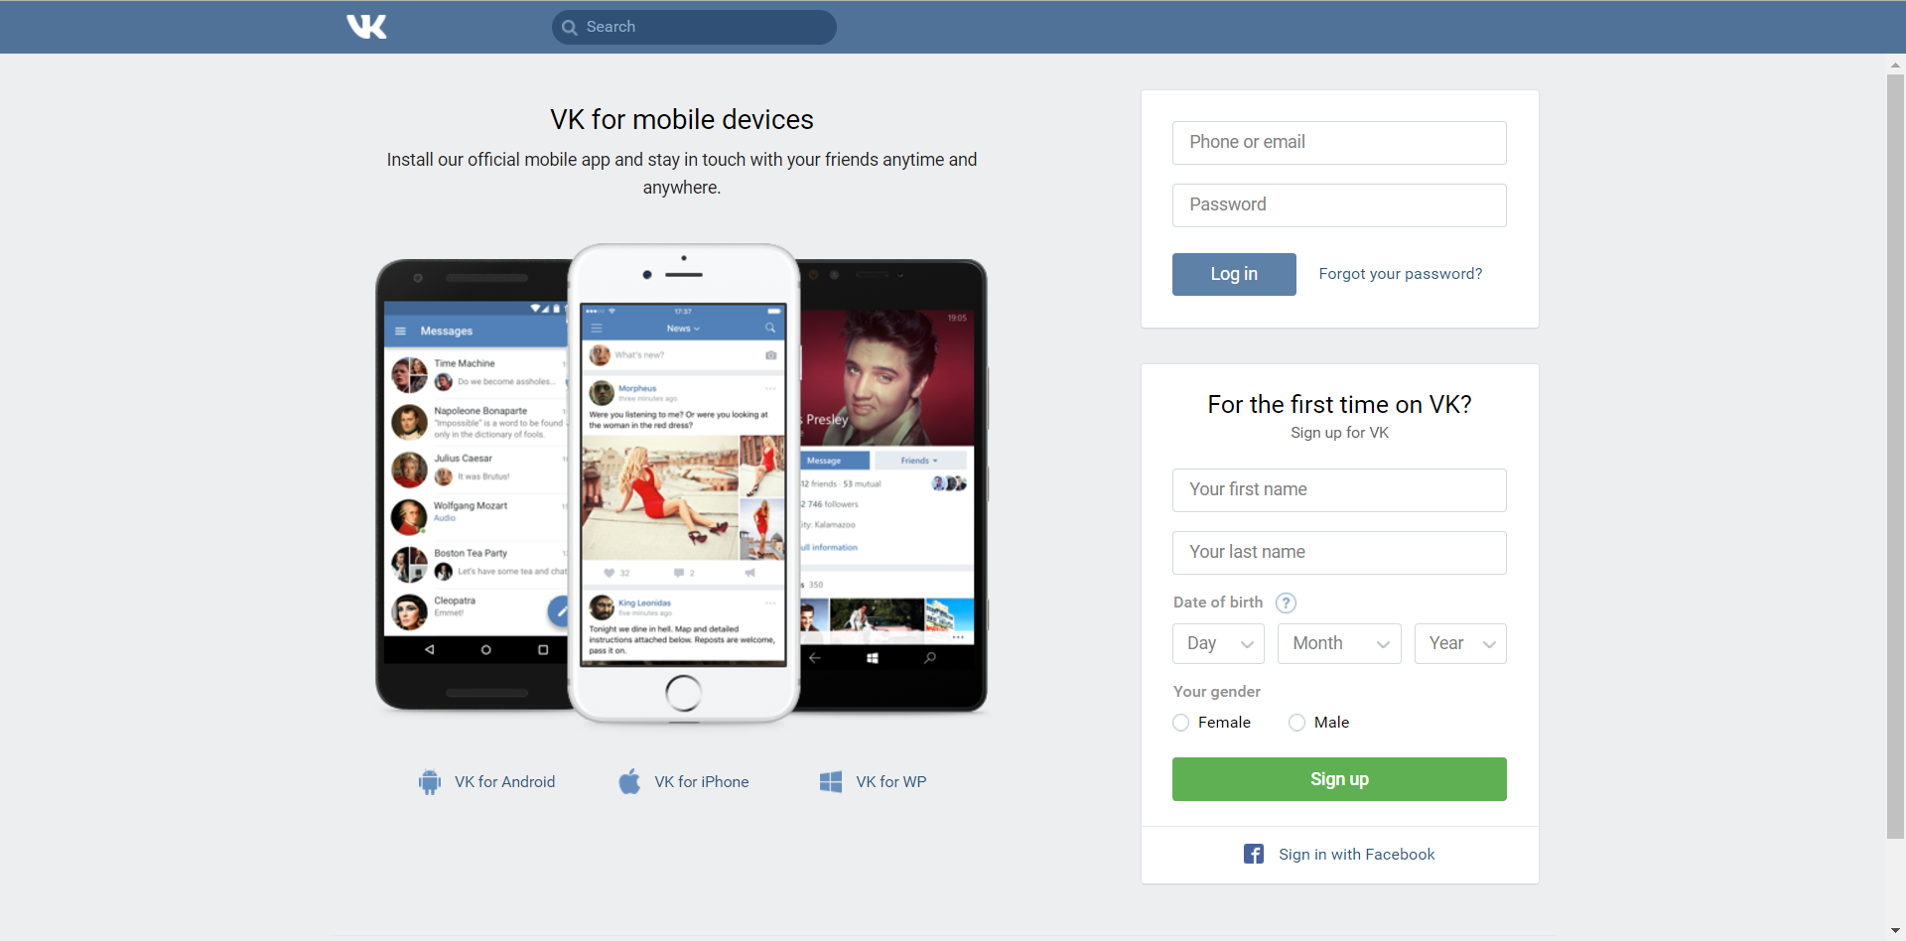
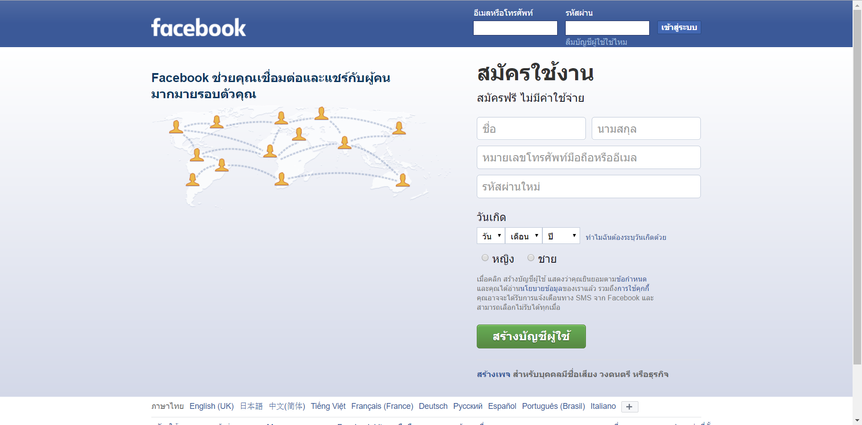
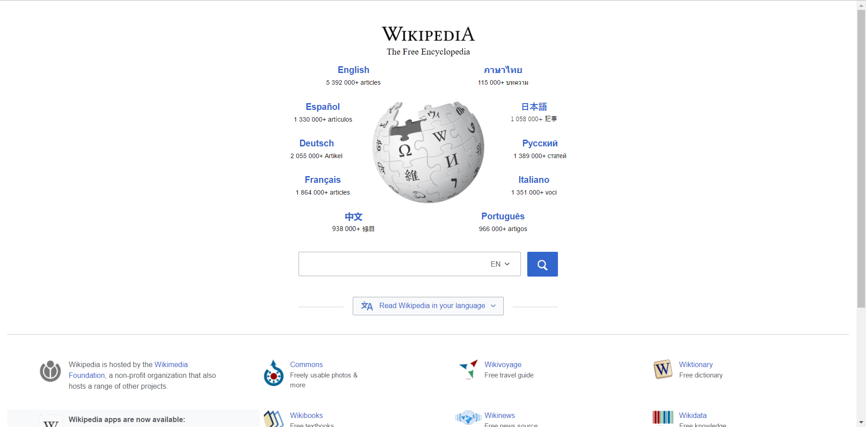
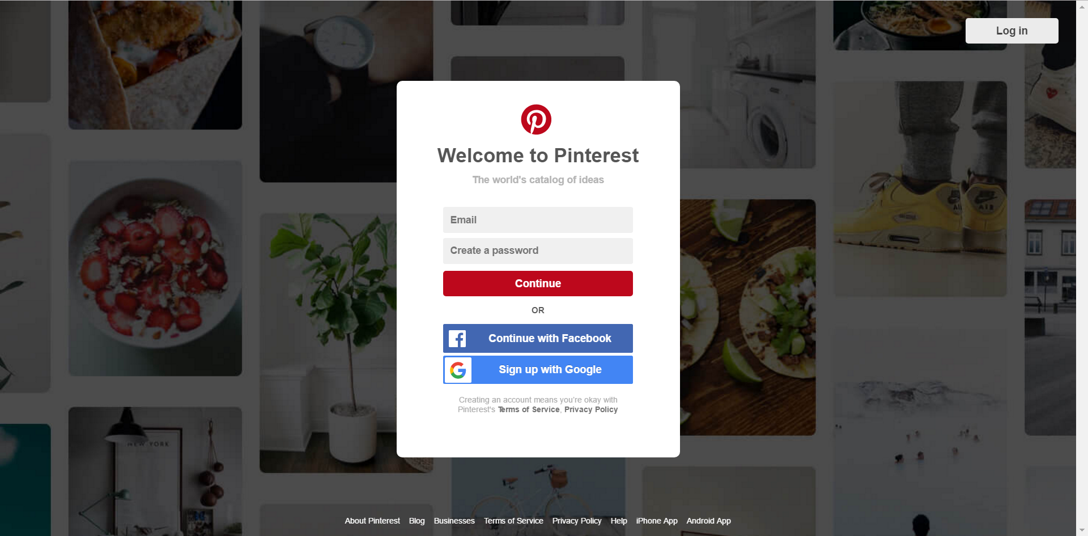
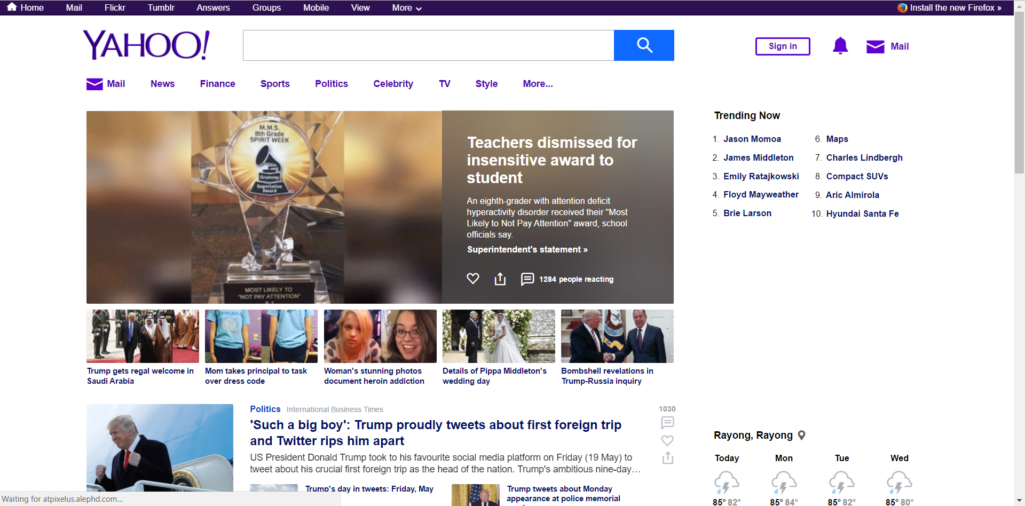
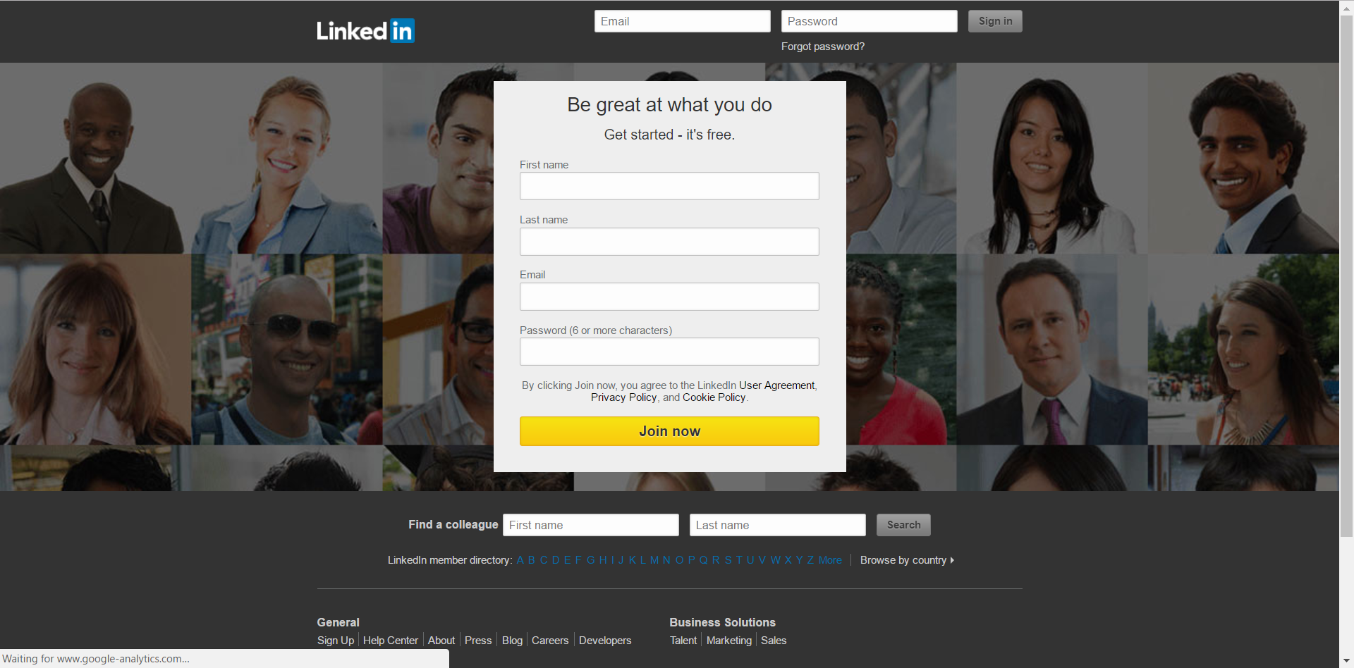
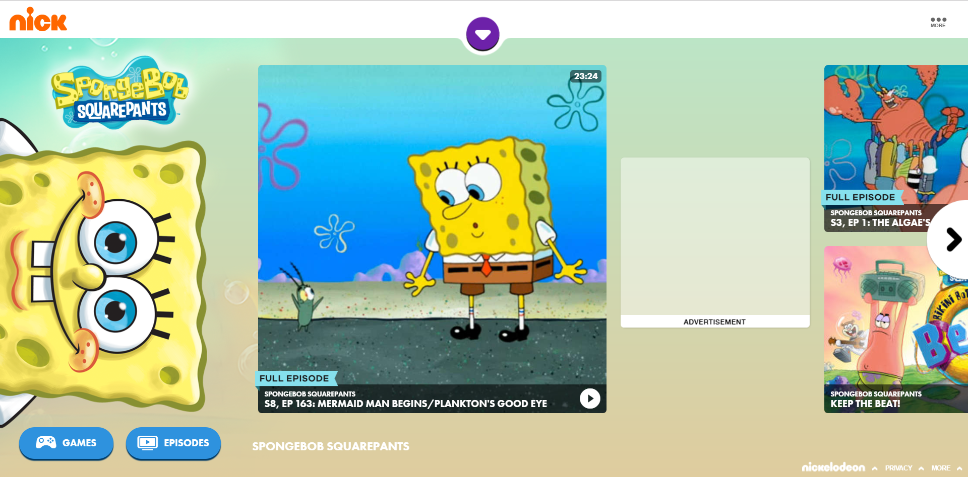
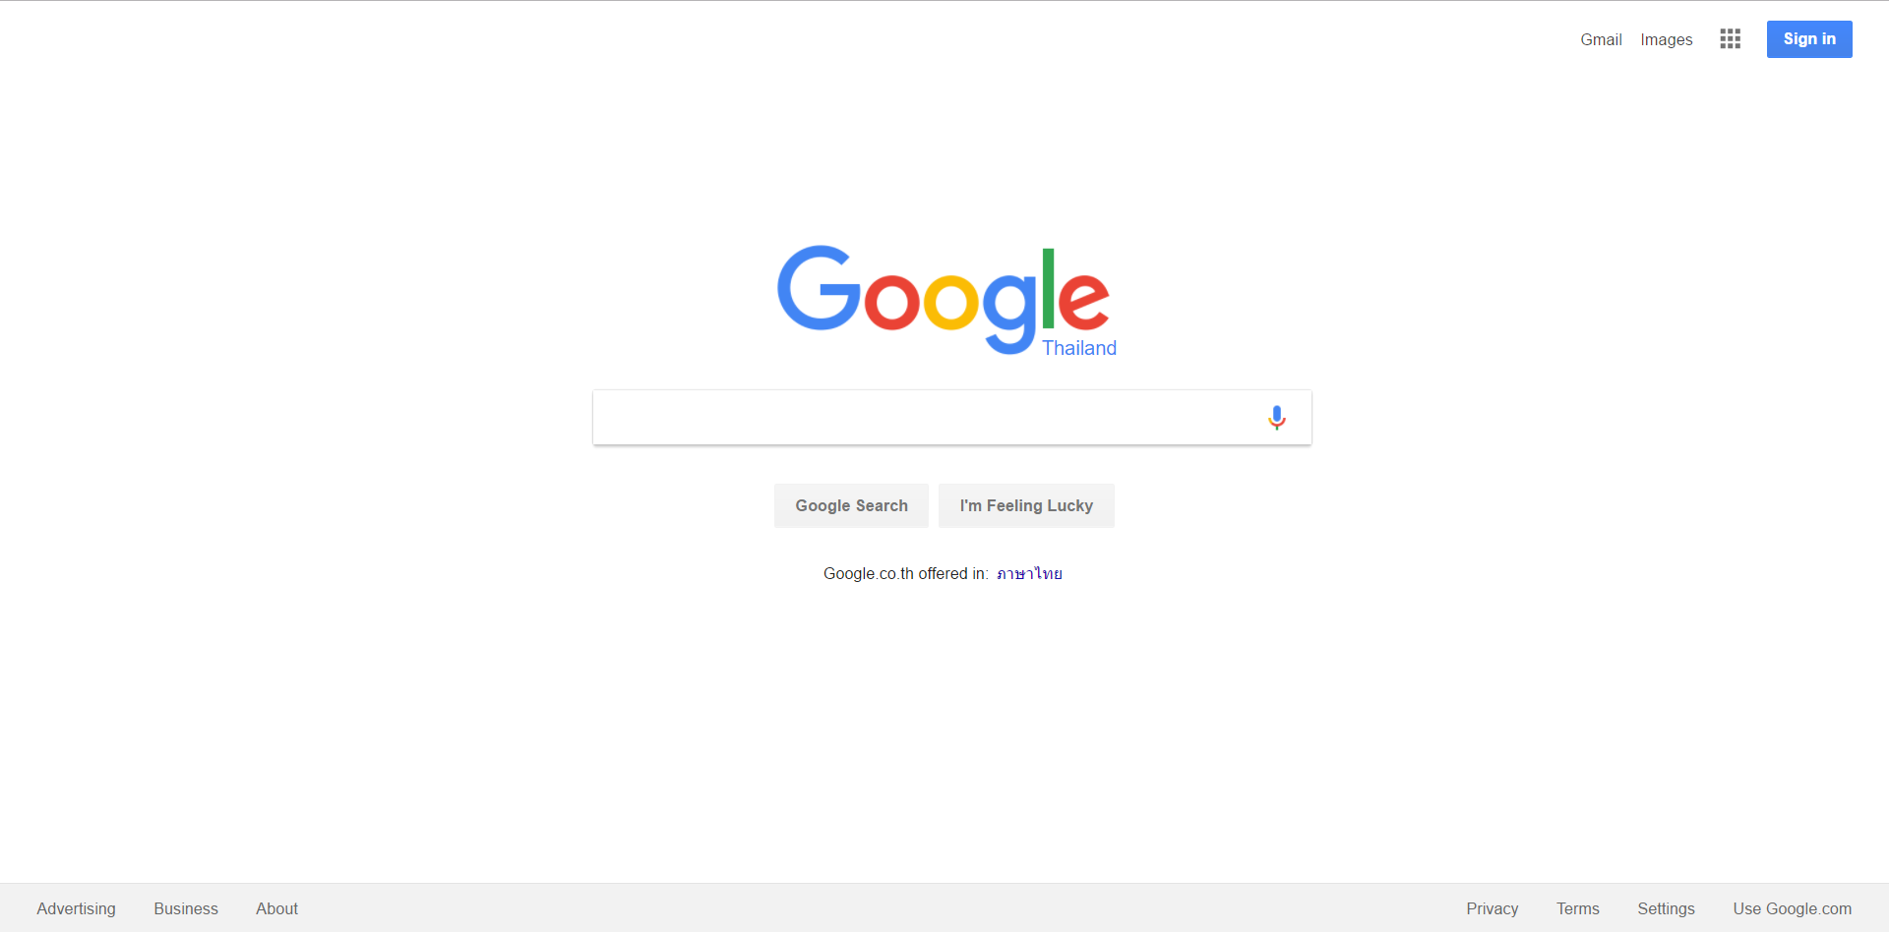
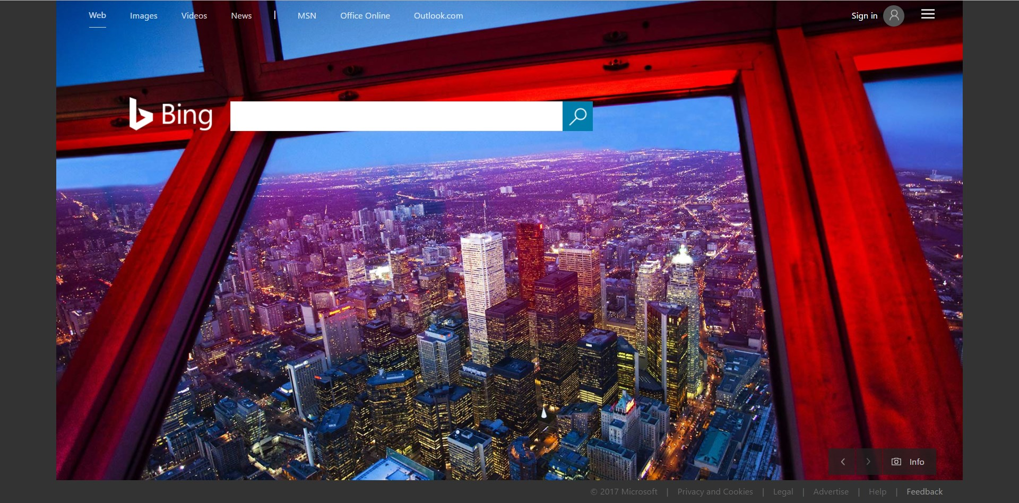
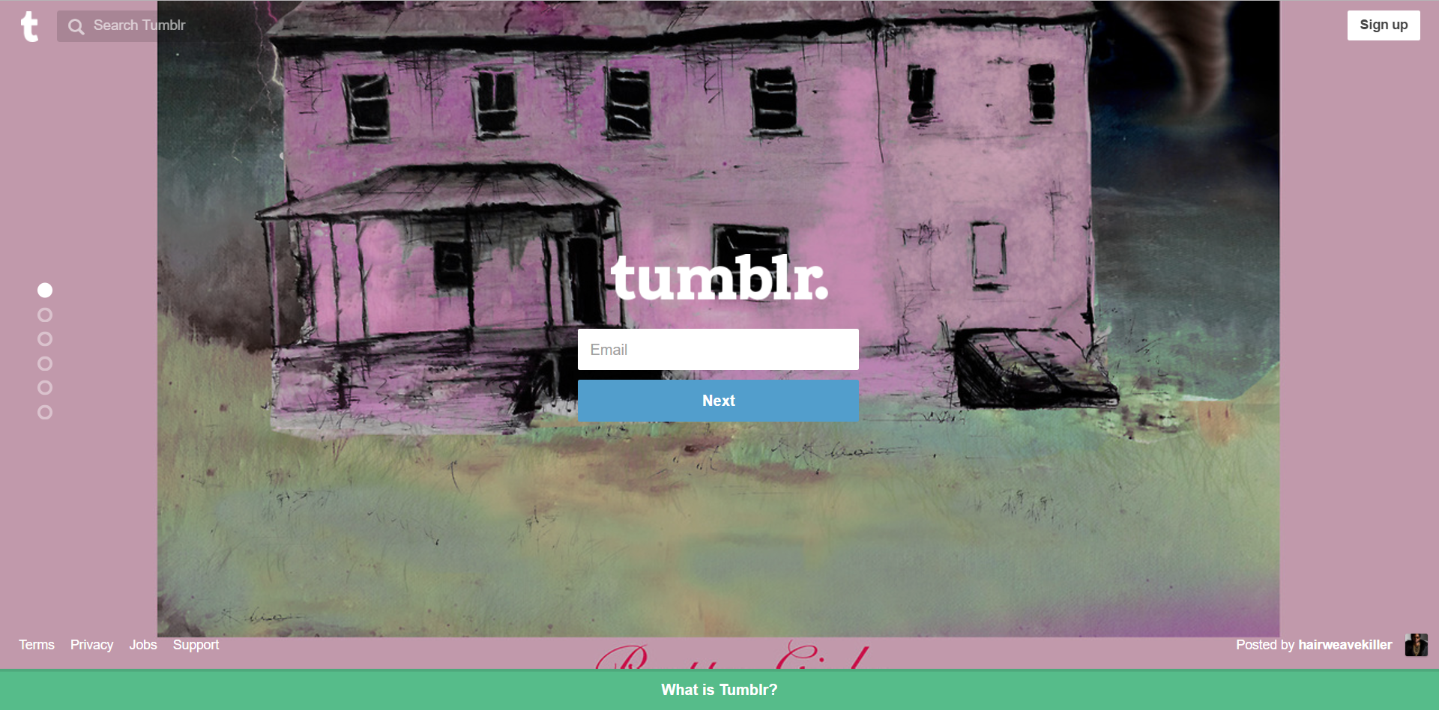



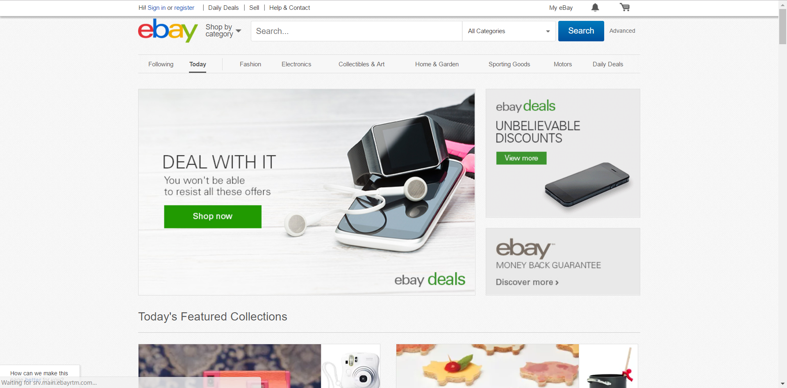

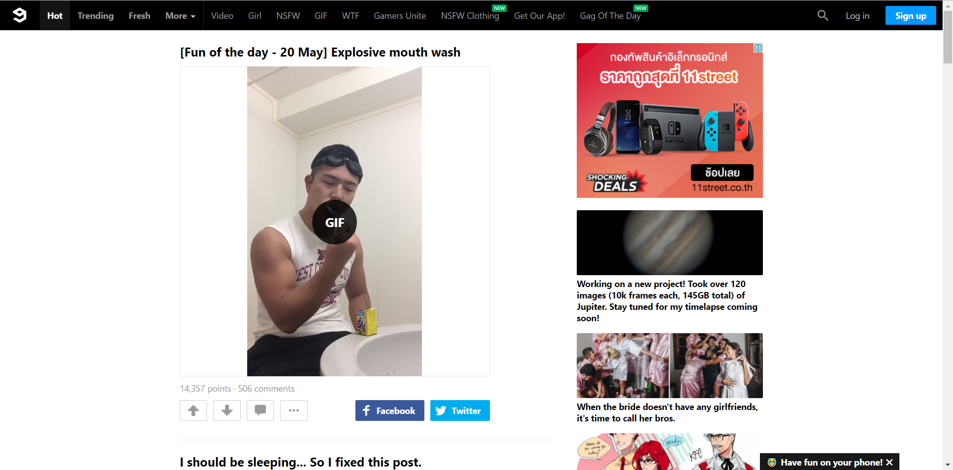

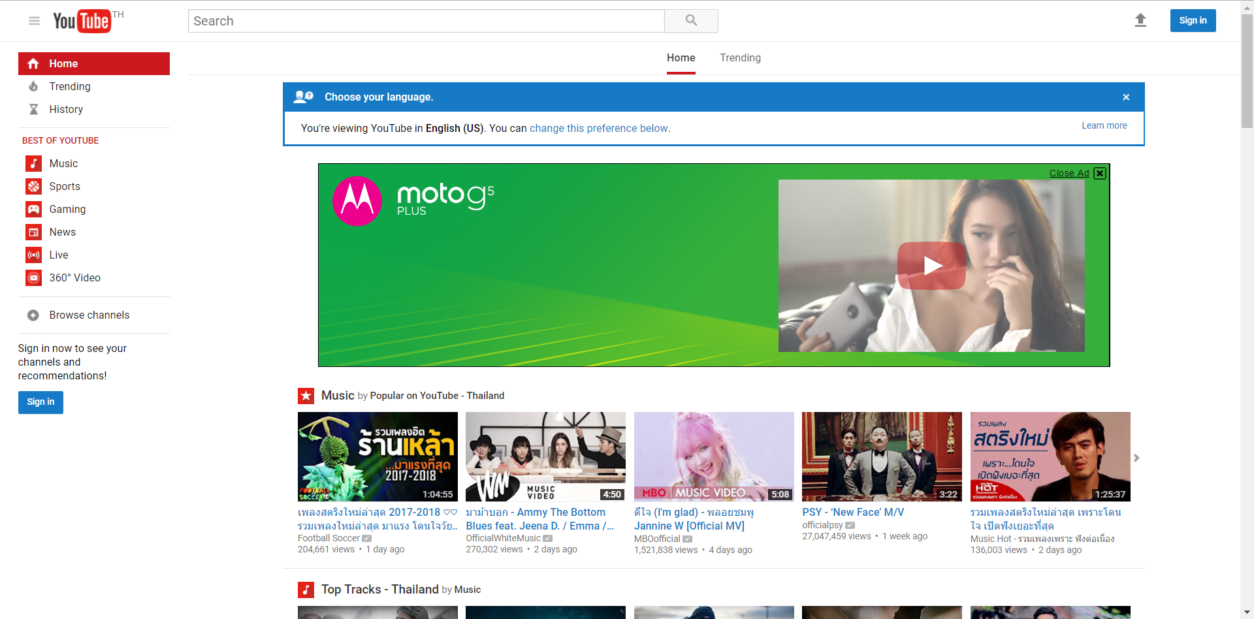
เว็บไซต์ทั้งหมดในโลกนี้

Slide 5


Slide 6
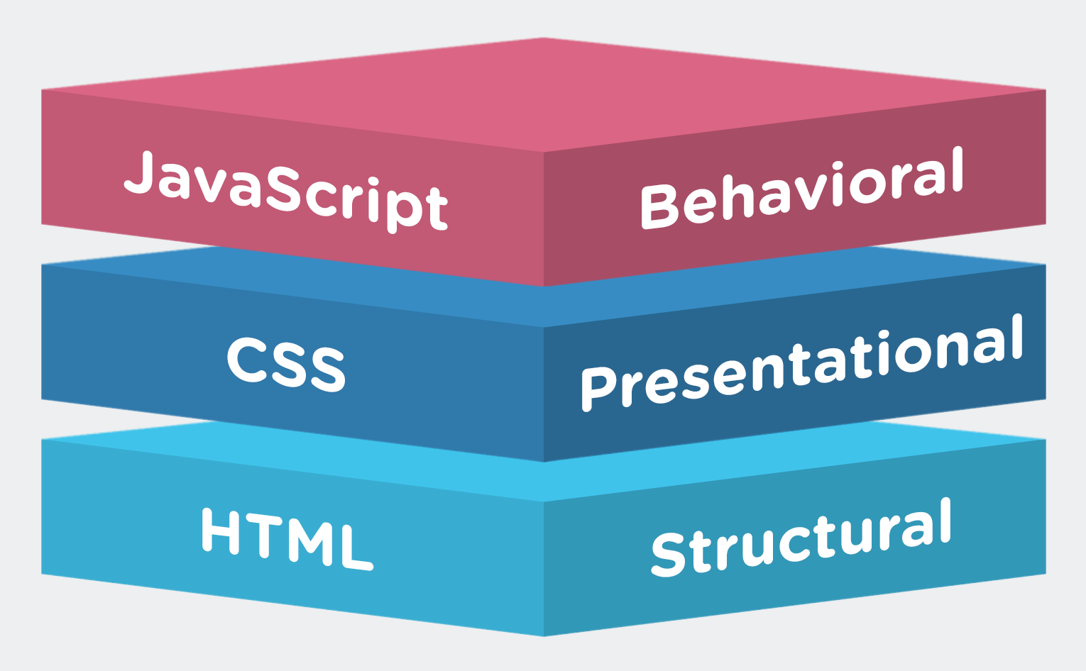

Slide 7
หากเว็บไซต์คือรถยนต์

Slide 8


เปรียบเสมือนโครงสร้างของรถ

Slide 9

เพิ่มสีสันด้วย CSS

Slide 10

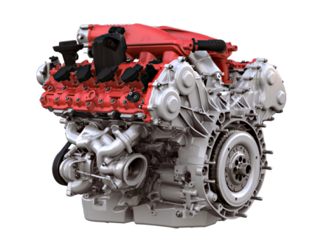

สุดท้ายใส่เครื่องยนต์ JavaScript

Slide 11

สุดท้ายใส่เครื่องยนต์ JavaScript

Slide 12
HTML

Slide 13
HTML:
Hyper Text Markup Language
ภาษาหลักที่ใช้ในการเขียนเว็บเพจโดยใช้ Tag
เป็นคำสั่งใช้ในการกำหนดการแสดงผล

Slide 14
tag
มีหน้าตาอย่างไร?

Slide 15
<html>

Slide 16
<html>
<head>
<title>Test</title>
</head>
<body>
<h1>Header</h1>
</body>
</html>

Slide 17
<html>

Slide 18
แท็ก HTML (คู่):
เป็น tag ใหญ่ที่สุด
โดยมีหน้าที่บอกให้ web browser รู้ว่า
นี่คือภาษา HTML

Slide 19
<head>

Slide 20
แท็ก HEAD (คู่):
เป็น tag ใหญ่รองลงมาจากแท็ก html
มีหน้าที่ในการระบุองค์ประกอบที่เกี่ยวข้องกับเว็บไซต์
เช่น title, ไฟล์ javascript และ css ที่เกี่ยวข้อง
เป็นต้น.

Slide 21
<body>

Slide 22
แท็ก BODY (คู่):
เป็น tag ใหญ่รองลงมาจากแท็ก html
มีหน้าที่ในการเก็บเนื้อหาของเว็บไซต์ เช่น:-
ข้อความ รูปภาพ วีดิโอ เป็นต้น.

Slide 23

เปิด VS Code ครับ

Slide 24
<html>
<head>
<title>Test</title>
</head>
<body>
<h1>Header</h1>
</body>
</html>

Slide 25
<h1>

Slide 26

แท็ก H1 (คู่):
ใช้ในการแสดงผลข้อความ
ที่มีขนาดใหญ่แบบพาดหัวข่าว

Slide 27
<h2>
<h3>
<h4>
<h5>
<h6>

Slide 28
แท็ก H2 - H6 (คู่):
ใช้ในการแสดงผลข้อความแบบพาดหัวรอง
ที่มีขนาดใหญ่รองลงมาเรื่อง
ยิ่งตัวเลขสูง ขนาดตัวอักษรยิ่งเล็กลง

Slide 29
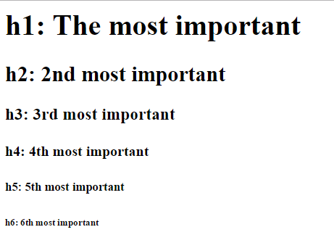

Slide 30
<p>

Slide 31
แท็ก P (คู่):
ใช้ในการแสดงผลข้อความแบบขึ้นย่อหน้าใหม่

Slide 32
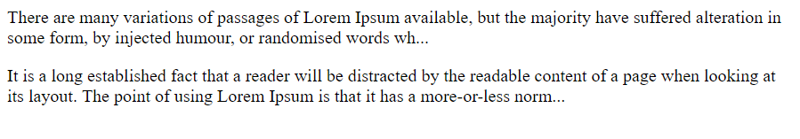

Slide 33
<b>

Slide 34
แท็ก B (คู่):
ใช้ในการแสดงผลข้อความแบบตัวหนา

Slide 35
<i>

Slide 36
แท็ก I (คู่):
ใช้ในการแสดงผลข้อความแบบตัวเอียง

Slide 37


Slide 38
<a>

Slide 39
แท็ก A (คู่):
ใช้ในการสร้างลิ้งค์เพื่อเชื่อมไปยังหน้าอื่น

Slide 40
<a href="www.google.com">Click</a>
Attribute หรือค่าของ tag นั้นๆ
เว็บไซต์หรือหน้าที่เราอยากจะลิ้งค์ไป

Slide 41


Slide 42
<img>

Slide 43
แท็ก IMG (เดี่ยว):
ใช้ในการแสดงรูปภาพ

Slide 44
<img src="https://goo.gl/S2YPAf">
ลิ้งค์ของรูปภาพ

Slide 45
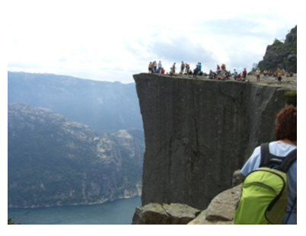

Slide 46
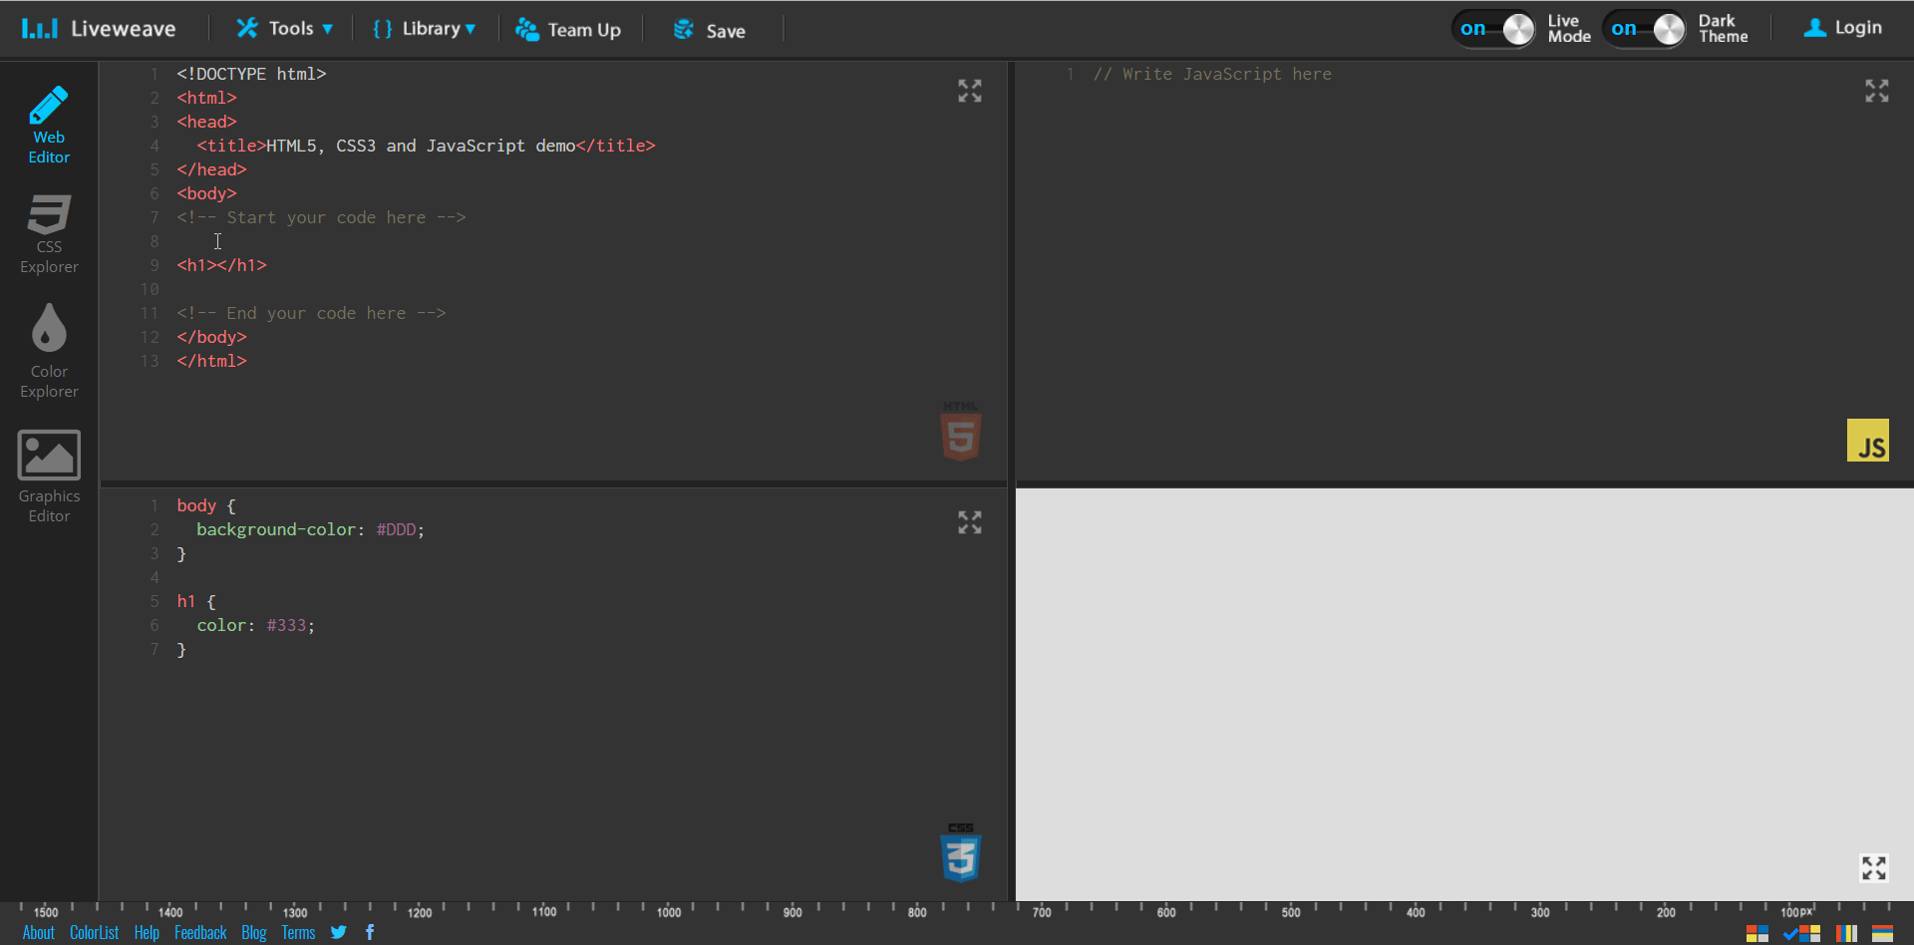
liveweave.com

Slide 47
Br
eak 15 นาที

Slide 48
CSS

Slide 49
CSS:
Cascading Style Sheets
ใช้สำหรับตกแต่งเว็บไซต์ ให้มีหน้าตา สีสัน ขนาด
เส้นขอบ พื้นหลัง และอีกมากมาย

Slide 50
h1 {
color: red;
}

Slide 51
h1 {
color: black;
background-color: yellow;
border: 1px solid white;
}

Slide 52
color
สีตัวอักษร
background-color
สีพื้นหลัง
border
กรอบ

Slide 53
สี

Slide 54
blue
red
yellow
white
gray
green
purple
pink
cyan
magenta
silver
orange
gold

Slide 55
#0000FF
#FF0000
#FFFF00
#FFFFFF
#808080
#00FF00
#800080
#FFC0CB
#00FFFF
#FF00FF
#C0C0C0
#FFA500
#FFD700

Slide 56
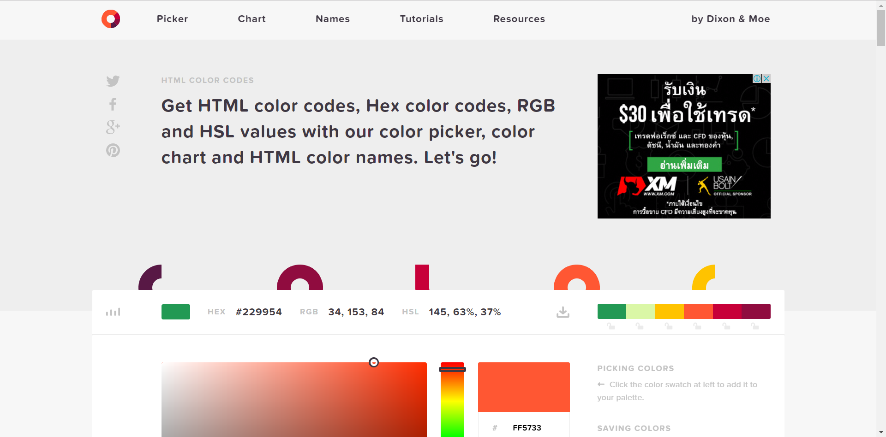
htmlcolorcodes.com

Slide 57
border
border: 1px solid white;
ความหนา
รูปแบบของขอบ
สีของขอบ

Slide 58
dotted : เส้นจุด
dashed : เส้นประ
solid : เส้นทึบ

Slide 59
แบบฝึกหัด:
จงเขียนสร้างเว็บแสดงข้อความ
และรูปแบบดังต่อไปนี้:-

Slide 60
